Slide 1


ESCUELA NORMAL DE EDUCACIÓN PREESCOLAR
LICENCIATURA EN EDUCACIÓN PREESCOLAR
Curso: Estrategias para la Exploración del Mundo Natural.
“Unidad III Matriz El trabajo por proyectos en ciencias naturales.”
Maestra: Yixie Karelia Laguna Montañez.
Integrantes :
DANIELA VELAZQUEZ DIAZ. #21
MARIAN LEONOR CEPEDA LEOS #4
SANDRA GUADALUPE FLORES ALVIZO #8
1°A.
Unidad III: El trabajo por proyectos en ciencias naturales y los fenómenos físicos.
Competencias Unidad II:
• Utiliza metodologías pertinentes y actualizadas para promover el aprendizaje de los conocimientos científicos de los alumnos en el campo Exploración y comprensión del mundo natural y social que propone el currículum, considerando los contextos y su desarrollo.
• Incorpora los recursos y medios didácticos para que sus alumnos utilicen el conocimiento científico para describir, explicar y predecir fenómenos naturales; para comprender los rasgos característicos de la ciencia; para formular e investigar problemas e hipótesis; así como para documentarse, argumentar y tomar decisiones personales y sociales sobre el mundo natural y los cambios que la actividad humana provoca en él.
• Selecciona estrategias derivadas de la didáctica de las ciencias que favorecen el desarrollo intelectual, físico, social y emocional de los alumnos para procurar el logro de los aprendizajes.
• Usa los resultados de la investigación en didáctica de las ciencias para profundizar en el conocimiento y los procesos de aprendizaje de sus alumnos.
25 DE MAYO DEL 2020
SALTILLO, COAHUILA DE ZARAGOZA

Slide 2



TRABAJO POR PROYECTOS
¿En qué consiste el trabajo por proyectos?
¿Desde cuándo se utilizan?
El trabajo por proyecto implica pensar en de disposición para hacerlas de forma distinta, direcciona el camino, estableciendo desde dónde se parte, adónde se quiere llegar (resultados) y visualiza cómo hacerlo (el proceso).
Se utiliza desde el siglo XX.
¿Cuál es la importancia de trabajar por proyectos?
Es el principio básico del que parte, puesto que el proyecto o la idea base nace de la motivación del alumnado, de su interés por lo tanto, el alumnado va a trabajar sobre algo que ha decidido él, no en algo que le imponen.

Slide 3
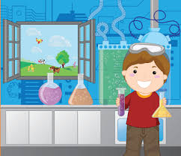

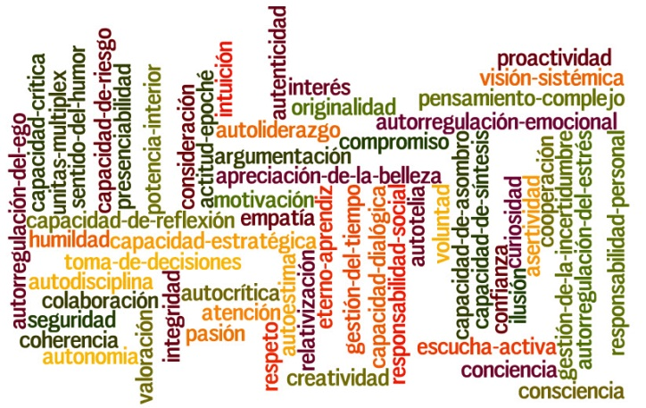

¿Qué habilidades se desarrollan?
¿Qué tipos de proyectos se pueden utilizar en ciencias naturales?
Se desarrollan las habilidades propias de los diferentes alumnos para hacerlos más competentes en estas y para que se den cuenta de su propio potencial.
Proyectos con experimentos
Proyectos de investigación
Proyectos científicos

Slide 4



¿Qué actividades realizan los estudiantes?
¿Cuáles son las etapas para trabajar por proyectos?
En el trabajo por proyectos los alumnos se acercan a la realidad, al trabajar con problemas que les interesan. Esta forma de trabajo les permite investigar, proponer hipótesis y explicaciones, discutir sus opiniones, intercambiar comentarios con los demás y probar nuevas ideas. Saber organizarse en equipo , ser responsable, y saber resolver los problemas que se planteen.
Inicio
Planificación
Ejecución
Seguimiento y control
Cierre
En cuanto al tiempo para el desarrollo del proyecto, se debe limitar si es de corto, como mediano y largo alcance, en tal sentido, son de corto alcance (tres semanas ), de mediano alcance (cuatro a seis semanas ),De largo alcance (nueve semanas o más ),Se debe señalar el lapso que se estima necesario para su alcance, y además, el número de semanas correspondiente, en el cuál se va a desarrollar.
¿Cuánto tiempo duran?

Slide 5



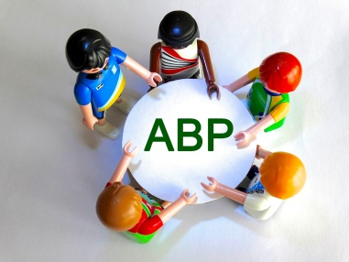
¿Qué actividades realizan los docentes?
¿Qué tipo de productos se pueden obtener?
Promover la capacidad de investigación.
Proveer de una herramienta y una metodología para aprender cosas nuevas de manera eficaz.
Hacer uso de sus fortalezas individuales para el logro del aprendizaje.
Enseñar al estudiante a trabajar en equipo.
Los concientiza de cómo trabajar en situaciones de riesgo.

Slide 6
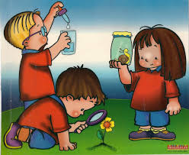

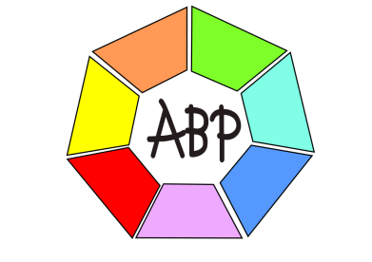

¿En qué consisten los proyectos científicos, ciudadanos y tecnológicos?
¿Cómo se evalúa este trabajo?
El propósito de un proyecto científico es aprender algo nuevo, a través de un experimento.
El proyecto ciudadano es una propuesta metodológica para el trabajo en el aula, para que los estudiantes ejerzan sus deberes y derechos como ciudadanos o ciudadanas y a la misma vez para que se interesen por las políticas públicas.
Un proyecto tecnológico es un plan que se ha definido para crear un producto o modificarlo atendiendo a las necesidades de los usuarios y siempre con el objetivo de mejorar la calidad de vida de los mismos.
Por medio de rúbricas, retroalimentación (alumno-alumno o maestro- alumno).

Slide 7
Análisis y síntesis
La enseñanza, el aprendizaje de aprender por “Trabajo por Proyectos” es una metodología de adquisición de conocimiento y competencias mediante la elaboración de proyectos que dan la respuesta a problemas o retos de la vida, esta pretende darle estrategias y herramientas para que los niños los resuelvan. Esta estrategia quiere hacerlos competentes ya que es practico e interactivo , desarrollar su autonomía , responsabilidad, creatividad, toma de decisiones como el trabajo en equipo; ser conscientes de sus pensamientos , de su capacidad de imaginar y generar ideas ya que ellos generan en si su aprendizaje significativo. El trabajo por proyectos tiene sus etapas, el tiempo; así como el tipo de proyectos que se pueden trabajar.
Fuentes:
https://www.oitcinterfor.org/general/trabajo-proyecto
http://descargas.pntic.mec.es/cedec/guia_materiales/contenidos/guia/producto__proceso_final.html
https://es.slideshare.net/reijacalex25/proyecto-de-aula-3289251
https://blogs.imf-formacion.com/blog/corporativo/educacion-imf/que-aporta-el-aprendizaje-basado-en-proyectos-abp-al-docente/
https://www.revistahypatia.org/colaboraciones/ciencia/item/48-que-es-un-proyecto-cientifico.html

